Slide 1
MEZCLAS BITUMINOSAS CON POLVO DE NEUMÁTICO. UNA SOLUCIÓN TÉCNICA Y AMBIENTAL
Madrid, 3 de diciembre 2014

Slide 2
Mezclas bituminosas con polvo de neumático. Una solución técnica y ambiental

Slide 3
Mezclas bituminosas con polvo de neumático
Fabricación del ligante
Respetar las temperaturas mínimas de fabricación 180 °C
Recomendable comenzar la fabricación con el betún a 190 ° C
La incorporación del polvo de neumático provoca la disminución de la temperatura final del producto
Se recomienda el siguiente sistema de agitación
Agitador vertical para homogeneización
Agitador lateral para dispersión y cizallamiento del polvo de neumático
Cumplir los tiempos mínimos de agitación establecidos
Normalmente superiores a cuando se fabrican betunes modificados con SBS
Controlar los tiempos de digestión y maduración del ligante modificado
Notes:
El neumático triturado no se “disuelve” en el betún y queda en suspensión => Problemas de sedimentación

Slide 4
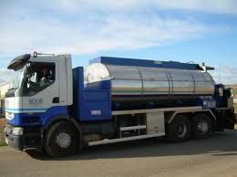
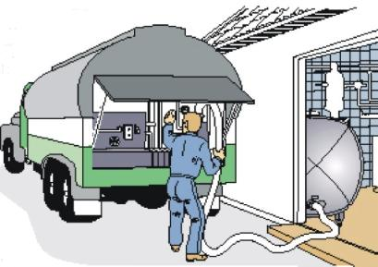
Mezclas bituminosas con polvo de neumático
Transporte
Emplear cisternas en perfectas condiciones de uso, aisladas térmicamente, calorífugas, y si fuera posible con dispositivo de calentamiento. Dotadas a su vez preferentemente, con sistemas para la toma de muestras
No proceder a la carga de cisternas cuando el producto se encuentre a temperatura inferior a 180 °C
No emplear la cisterna de transporte para almacenamiento del producto en la planta de MBC
Notes:
El neumático triturado no se “disuelve” en el betún y queda en suspensión => Problemas de sedimentación

Slide 5
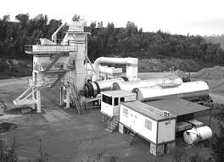
Mezclas bituminosas con polvo de neumático
Almacenamiento en planta de MBC (I)
Verificar la capacidad de almacenamiento en planta de MBC
Planificar conjuntamente el suministro con la planta suministradora
Comprobar el estado de los depósitos
Evitar contaminación con otros productos previamente almacenados
Respetar las condiciones de manipulación y carga/descarga
Es un producto que se manipula a temperatura elevada

Slide 6
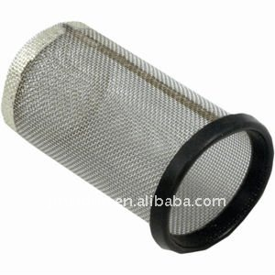
Mezclas bituminosas con polvo de neumático
Almacenamiento en planta de MBC (II)
Instalar un filtro previo a la descarga
Minimiza la entrada de residuos al depósito de almacenamiento
Malla de luz de 4-5 mm
Limpieza al comienzo o al final de la jornada de trabajo
Respetar las temperaturas recomendadas para el almacenamiento de este tipo de productos, que no deben ser inferiores a 160 °C

Slide 7
Mezclas bituminosas con polvo de neumático
Almacenamiento en planta de MBC (III)
Almacenar el menor tiempo posible en planta
Planificación
Consumir en un plazo de 48 h
Recircular y agitar si es posible el producto almacenado en la planta de MBC, sobre todo para periodos de almacenamiento superiores a 24 horas
Respetar la temperatura mínima de fabricación de mezcla (No bajar de 165 °C)

Slide 8
Mezclas bituminosas con polvo de neumático
Almacenamiento en planta de MBC (IV)
¿Qué puede ocurrir si no se siguen las recomendaciones?
El caucho sedimenta depositándose en la parte inferior del depósito así como en los intercambiadores de calor del mismo
Enfriamiento del betún caucho
El caucho no es soluble en disolventes => Eliminación manual
¿Posibles soluciones?
Introducir en el depósito un ligante convencional con recirculación para que arrastre el caucho depositado

Slide 9
Mezclas bituminosas con polvo de neumático
Fabricación de la mezcla en planta de MBC (I)
El caucho de NFU
Aumenta viscosidad del betún
Mezclas con película betún más gruesa sin escurrimiento sin exudaciones
Aumenta elasticidad y resiliencia a altas T
Las mezclas con NFU
Mejor resistencia a la fisuración
Mejores comportamientos a deformaciones plásticas y fática que una mezcla con betún convencional
Cuidado con granulometrías cerradas
Si el contenido de huecos es bajo => Recuperación elástica partículas caucho
En alguna ocasiones aumentar tiempos amasado 3-4 s

Slide 10
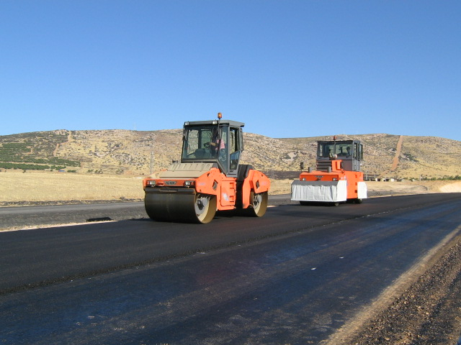
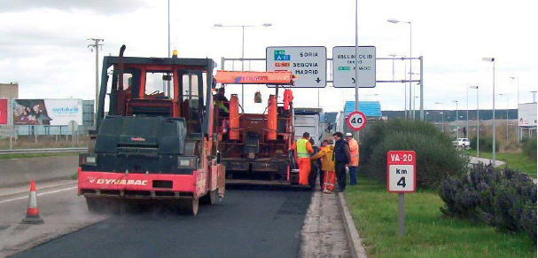
Mezclas bituminosas con polvo de neumático
Puesta en obra de MBC con betún con polvo de neumático (I)
¿Qué precauciones hay que tomar?
T fabricación ,extensión y compactación superiores
Evitar recuperación forma del caucho
Compactar hasta T<T establecida en fórmula de trabajo aunque se haya alcanzado ya la densidad óptima

Slide 11
Mezclas bituminosas con polvo de neumático
Experiencia en obra (I)
2002 => 15000 t => D-20
2004 => 13000 t => S-12
2005 => 3000 t => S-20
2007 => 66000 t => S-20 y M-10
2008 => 23000 t => AC22 Bin S y BBTM 11A
2009 => 201500 t => AC22 Base G, AC 16 Surf S, BBTM 11-A, BBTM 11-B, tipos AC22 Bin D
2010 => 91000 t => AC 16 Surf S, BBTM 11-A, BBTM 11-B
2011=> 24000 t => AC22 Bin
2.012-2.014 => 8000 t => AC 16 Surf S, BBTM 11-A
440.500 t de mezcla producida

Slide 12
Mezclas bituminosas con polvo de neumático
Conclusiones (I)
Los betunes con caucho son una opción viable
El caucho mejora las propiedades de los betunes de partida
Para el buen comportamiento de las mezclas con caucho de NFU hay que seguir unas recomendaciones
En Fabricación
En transporte
En almacenamiento
En puesta en obra

